Slide 1
« Stages » Adultes
Mercredi & jeudi 4-5 Mars 2015

Slide 2
Informations pour le public
Introduction
L’offre d’entrainement
Informations pratiques
Détail du déroulement des 2 journées
Inscriptions
Conditions générales
Le mot de la fin

Slide 3
Introduction
La section SMUC Badminton organise une nouvelle formule pour ses adhérents: un stage de perfectionnement individualisé avec pour thématique « l’attaque en simple ».
Vous avez toujours rêvé de progresser dans votre sport de raquette favori, rapidement et sans prise de tête? Ces deux journées de « stage » sont faites pour vous!

Slide 4
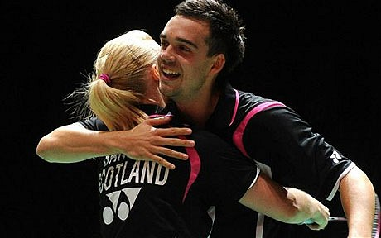
L’offre d’entrainement
Jusqu’à 10h de pratique possible*:
45 minutes d’entrainement individuel
avec notre entraineur Nicolas Di Piazza** où
vous choisirez quel aspect de votre jeu vous
souhaitez améliorer!
3h d’entrainement collectif où vous
aurez l’occasion de rencontrer d’autres
personnes motivées pour progresser avec vous!
(réparties sur 2 jours)
Près de 6h de matchs pour concrétiser les nouveaux atouts de votre jeu et apprendre à les transférer en situation réelle! (possibilité de demander des exercices à l’entraineur pour prolonger l’entrainement sur ce temps de matchs pour les plus motivés ;) )
(*)Il n’est pas obligatoire de venir dès 17h. Il est possible de venir uniquement à partir de 19h15, heure de début de l’entrainement collectif. Ca serait dommage de rater l’apéro!
(**) 1 ou 2 joueurs seront entrainés par créneau de séance individuelle (en fonction du nombre d’inscrits). S’inscrire au choix, en fonction des disponibilités restantes, à un des 8 créneaux individuels possibles: Mercredi ou Jeudi de 17h à 17h45 ; 17h45 à 18h30; 18h30 à 19h15; 20h45 à 21h30

Slide 5
Informations pratiques
Gymnase: Teisseire
Public maximal: 16-18 personnes
Date: Mercredi & jeudi 4-5 Mars 2015
Horaire: à partir de 17h-21h30 avec possibilité de faire uniquement 19h15-21h30 pour les personnes n’étant pas disponibles plus tôt (voir « Détail déroulement des 2 journées » à la page suivante).
Volants fournis pour les séances d’entrainements individuelles et collectives*
Prix: 15 € la journée / 20 € les deux jours
(*) les volants ne sont pas fournis sur les matchs (les joueurs sont invités à se munir de leurs propres volants)

Slide 6
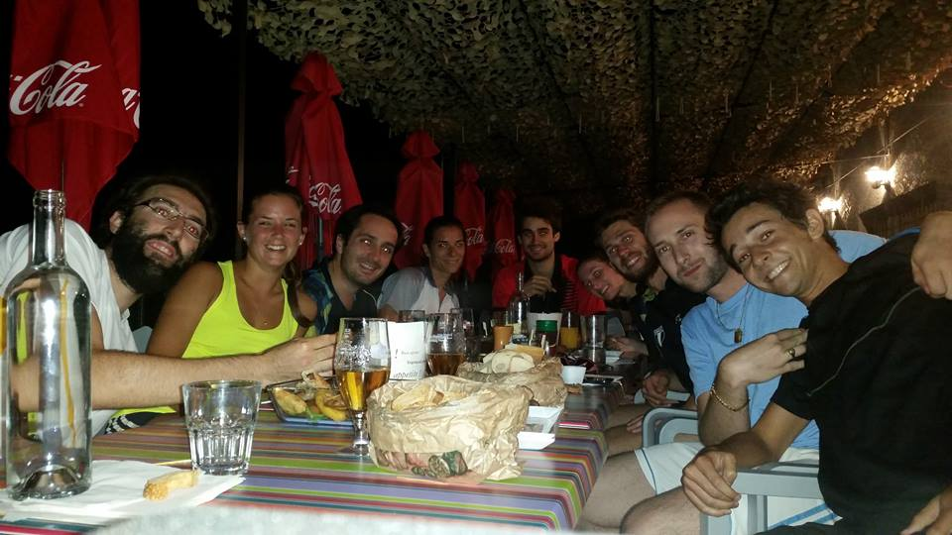
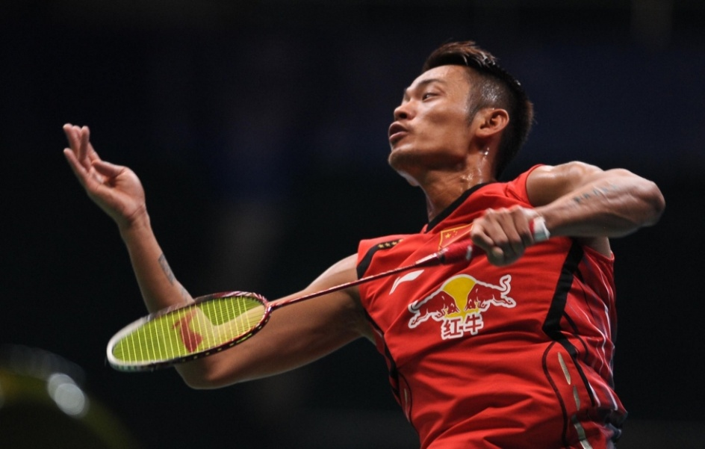
Détail déroulement des 2 journées
17h-17h45
Séance individuelle le n°1
17h45-18h30
Séance individuelle n°2
Matchs
18h30-19h15
Séance individuelle n°3
Matchs
Matchs
19h15-20h45
Entrainement collectif
20h45-21h30
Séance individuelle n°4
Option 2
Horaire
Option 1
Matchs
Et l’apéro!

Slide 7
Inscriptions
Inscription: à secretariat@smucbadminton du 2 au 22 février.
Prendre contact par mail pour choisir l’horaire et le jour de la séance individuelle (en fonction des disponibilités restantes: 1er arrivé = 1er servi!)
L’inscription ne sera validée qu’après réception du règlement (à transmettre à un membre du Comité Directeur, leurs noms sont disponibles ici).
Informations (à transmettre par mail)
Nom
Prénom
Adresse mail
Classement
Journée(s) de stage(s): □ Mercredi 4 Mars □ Jeudi 5 Mars
J'ai lu et j'accepte les conditions générales* □ Oui □ Non
(*) Obligatoire pour s’inscrire au stage

Slide 8
Conditions générales
Au sein de la section SMUC Badminton, nous avons mis en place des conditions générales d’annulation pour améliorer les conditions d’accueil de notre public lors de nos évènements. Nous les appliquerons pour protéger aussi bien l’association que ses adhérents:
En cas d’annulation du stage - de la part du SMUC Badminton:
E n cas d’impossibilité d’assurer le stage, la section SMUC Badminton se réserve le droit d’annuler ledit stage. Le cas échéant, vous serez avertis par mail et remboursés intégralement.
En cas d’annulation du stage - de la part d’un stagiaire :
Toute annulation, quel qu’en soit le motif, doit être notifiée par lettre recommandée avec accusé de réception à l’adresse du SMUC Général (Stade Marseillais Université Club; 65 avenue Clot Bey; 13008 Marseille)
Le SMUC Badminton conservera tout ou partie des sommes versées en fonction de la date d’annulation (cachet de la poste faisant foi):
Annulation dans les cinq derniers jours avant la date de début du stage ou absence au début du stage: le SMUC Badminton conserve l’ensemble des sommes versées.
Tout stage commencé ne peut donner lieu à aucun remboursement, quelle que soit la raison de l’arrêt.

Slide 9
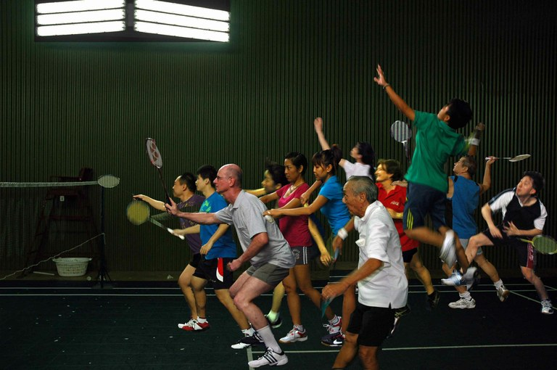
A très bientôt sur les terrains
Dépêchez-vous, il n’y aura pas de la place pour tout le monde! ;)

